Slide 1


Mini projet: « Le Bon Grimpeur »
Année scolaire : 2016-2017
DOURLENS Bénédicte
MAQUET Benoit

Slide 2
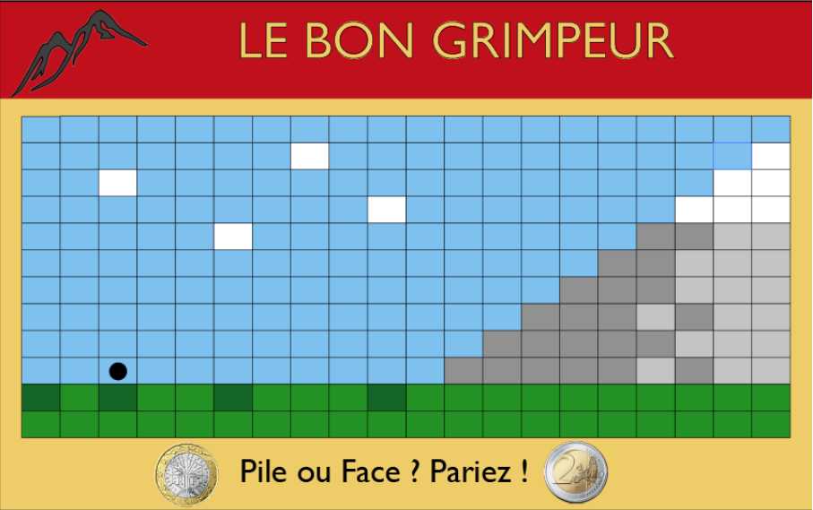
Maquette du site

Slide 3
But du jeu
But du jeu :
Parier sur pile ou face et
réculer/avancer

Slide 4
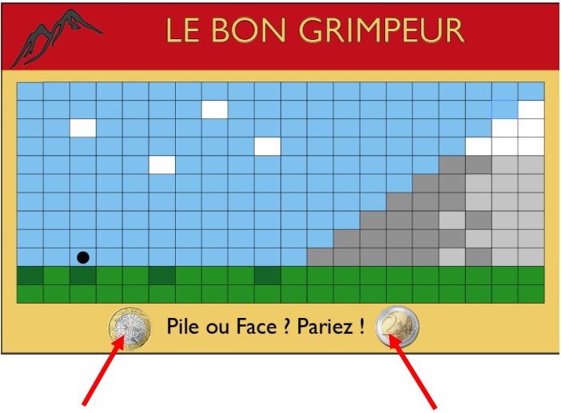
Pour parier le joueur va cliquer sois sur la pièce côté face (gauche) ou côté pile (droite)

Slide 5
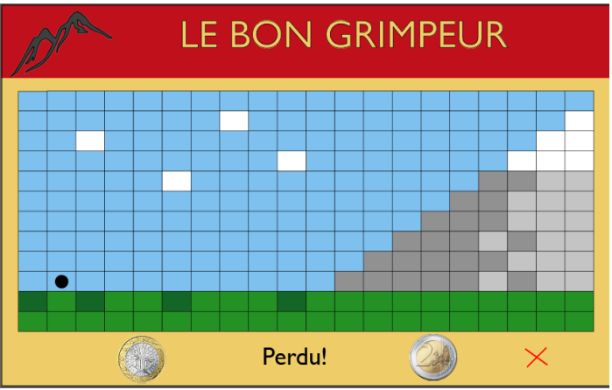
S’il perd son pari :

Slide 6
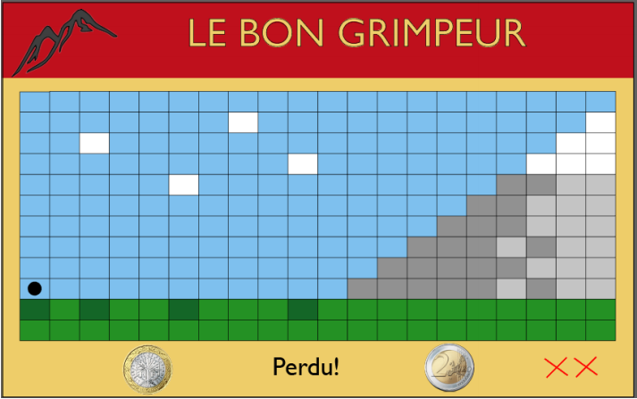
S’il perd son pari :

Slide 7
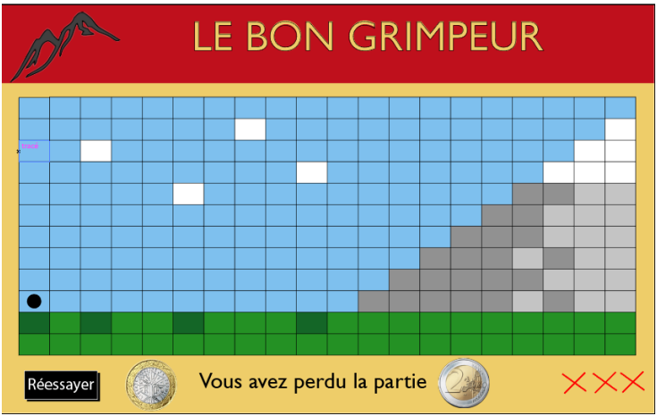
S’il perd son pari :

Slide 8
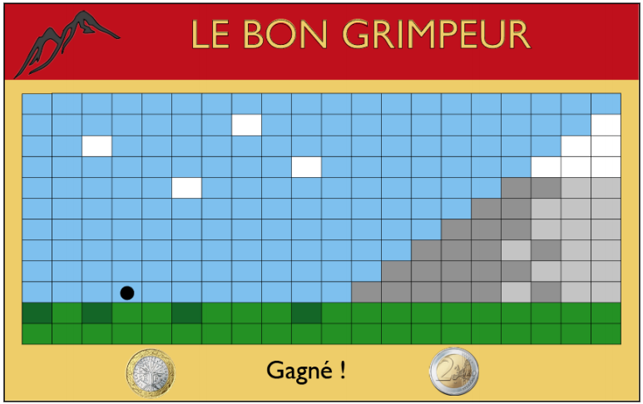
S’il gagne son pari :

Slide 9
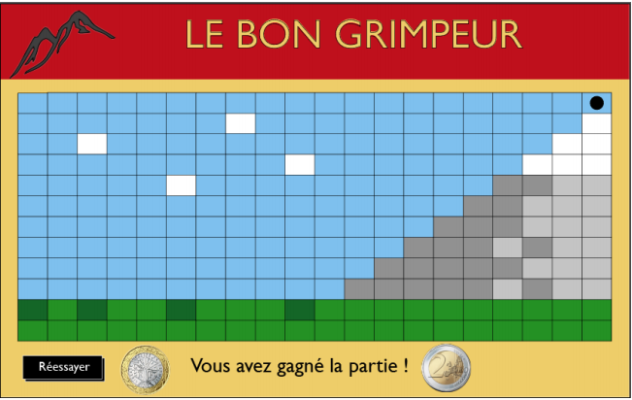
S’il gagne la partie:

Slide 10
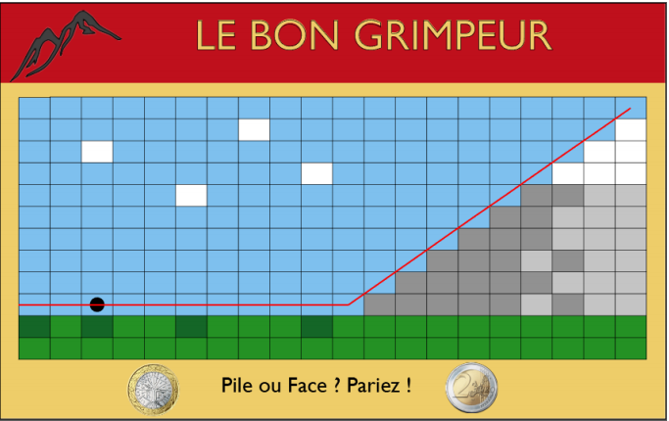
Le trajet du pion:

Slide 11
Répartition des tâches:
I.Bénédict :
1-Code coté JS
2-Intégration du code JS
3-Utilisation de github (administrateur)
II.Benoit
1-Design de la page
2-Code css
3-Avoir une page pouvant accueillir un code javascript

Slide 12

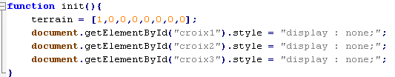

Ma partie :
1

Slide 13
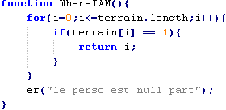
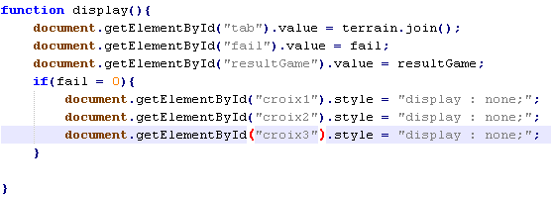
3

Slide 14
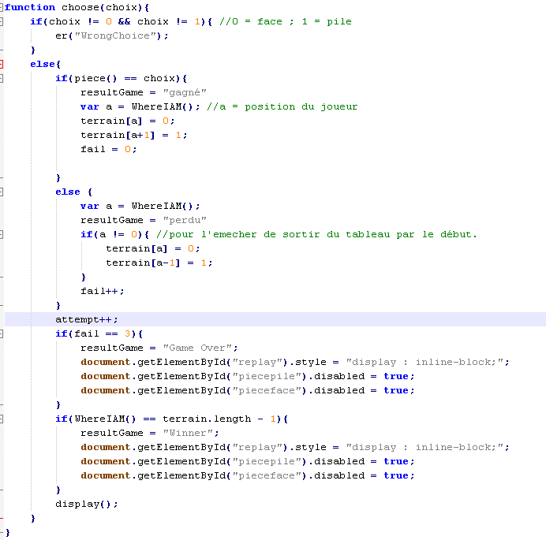
2

Slide 15
Conclusion

